Slide 1
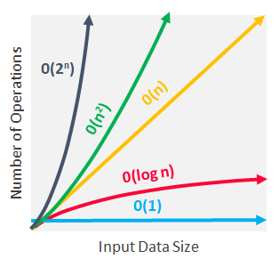
Phân tích độ phức tạp thuật toán
GV: Nguyễn Thanh Sơn
Nhóm 7:
Nguyễn Trung Tuấn – 19522477
Nguyễn Khả Tiến – 19522337
Trịnh Nhật Tân – 19522179

Slide 2
Nội dung
Độ phức tạp của thuật toán là gì?
Tại sao cần đo độ phức tạp của thuật toán?
Cách tính độ phức tạp của thuật toán.
Tổng quan về độ phức tạp của các thuật toán.
Quiz.
Q&A.
Notes:
Phóng to font chữ

Slide 3
Độ phức tạp của thuật toán
Một thuật toán được xây dựng phải kèm theo những đánh giá mang tính định lượng về nó.
Để so sánh với các thuật toán liên quan khác.
Có hai cách tiếp cận, tương ứng với mỗi tiêu chí đánh giá:
Độ phức tạp về thời gian.
Độ phức tạp về không gian.

Slide 4
Độ phức tạp của thuật toán
Độ phức tạp về thời gian:
Trực quan nhất để lượng hóa tính hiệu quả của một thuật toán.
Trong cùng một điều kiện hoạt động, thuật toán nào cho ra kết quả sớm nhất sẽ là tốt nhất.
Notes:
Tìm ví dụ về “không phải thuật toán nào cũng áp dụng được”

Slide 5
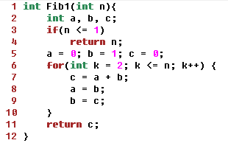

Độ phức tạp của thuật toán
So sánh hai thuật toán cho dãy Fibonacci

Slide 6
Độ phức tạp của thuật toán
N | Fib1 | Fib2
40 | 41 ns | 1048 μs
60 | 61 ns | 1s
80 | 81 ns | 18 phút
100 | 101 ns | 13 ngày
120 | 121 ns | 36 năm
160 | 161 ns | 3.8 * 10⁷ năm
200 | 201 ns | 4 * 10¹³ năm
So sánh thời gian thực hiện của hai thuật toán cho dãy Fibonacci

Slide 7
Độ phức tạp của thuật toán
Độ phức tạp về không gian:
Dựa trên mức độ tiêu thụ tài nguyên của hệ thống.
Dựa vào cấu trúc dữ liệu được sử dụng.
Độ phức tạp về không gian không được chú ý nhiều.

Slide 8
Độ phức tạp của thuật toán
Thuật toán thứ nhất | Thuật toán thứ hai
Temp  a; a  b b  temp; | a  a + b; b  a – b; a  a – b;
Hai thuật toán hoán chuyển giá trị lưu trong hai biến

Slide 9
Tại sao cần đo độ phức tạp của thuật toán?
Giúp ta chọn thuật toán phù hợp nhất.
Đơn giản mà vẫn tổng quát, có thể áp dụng trong nhiều vấn đề khác nhau.
Tiết kiệm thời gian, không bị giới hạn bởi các yếu tố như cấu hình máy tính, ngôn ngữ sử dụng, trình biên dịch, dữ liệu đầu vào, ...

Slide 10

Cách tính độ phức tạp của thuật toán
Các độ phức tạp thường gặp đối với các thuật toán thông thường gồm có:
Hằng số, $O(1)$.
Logarithm, $O(log n)$.
Tuyến tính, $O(n)$.
Đa thức, $O(P(n))$.
Hàm mũ, $O\left(2^{n}\right)$.
Notes:
$O(1)$. Số phép tính/thời gian chạy/dung lượng bộ nhớ không phụ thuộc vào độ lớn đầu vào.
$O(n)$. Số phép tính/thời gian chạy/dung lượng bộ nhớ có xu hướng tỉ lệ thuận với độ lớn đầu vào.
$O(P(n))$, với $P$ là đa thức bậc cao (từ 2 trở lên).
$O\left(2^{n}\right)$. Trường hợp bất lợi nhất

Slide 11

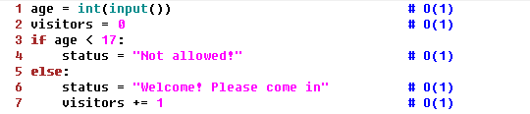

Cách tính độ phức tạp của thuật toán
Hằng số, $O(1)$:
Notes:
$O(1)$. Số phép tính/thời gian chạy/dung lượng bộ nhớ không phụ thuộc vào độ lớn đầu vào.
$O(n)$. Số phép tính/thời gian chạy/dung lượng bộ nhớ có xu hướng tỉ lệ thuận với độ lớn đầu vào.
$O(P(n))$, với $P$ là đa thức bậc cao (từ 2 trở lên).
$O\left(2^{n}\right)$. Trường hợp bất lợi nhất

Slide 12

Cách tính độ phức tạp của thuật toán
Logarithm, $O(logn)$: Thường trong các thuật toán chia nhỏ vấn đề thành các vấn đề nhỏ hơn.
Chẳng hạn: cây nhị phân,…
Notes:
$O(1)$. Số phép tính/thời gian chạy/dung lượng bộ nhớ không phụ thuộc vào độ lớn đầu vào.
$O(n)$. Số phép tính/thời gian chạy/dung lượng bộ nhớ có xu hướng tỉ lệ thuận với độ lớn đầu vào.
$O(P(n))$, với $P$ là đa thức bậc cao (từ 2 trở lên).
$O\left(2^{n}\right)$. Trường hợp bất lợi nhất

Slide 13


Cách tính độ phức tạp của thuật toán
Tuyến tính, $O(n)$:
Notes:
$O(1)$. Số phép tính/thời gian chạy/dung lượng bộ nhớ không phụ thuộc vào độ lớn đầu vào.
$O(n)$. Số phép tính/thời gian chạy/dung lượng bộ nhớ có xu hướng tỉ lệ thuận với độ lớn đầu vào.
$O(P(n))$, với $P$ là đa thức bậc cao (từ 2 trở lên).
$O\left(2^{n}\right)$. Trường hợp bất lợi nhất

Slide 14


Cách tính độ phức tạp của thuật toán
Đa thức, $O(P(n))$
Notes:
$O(1)$. Số phép tính/thời gian chạy/dung lượng bộ nhớ không phụ thuộc vào độ lớn đầu vào.
$O(n)$. Số phép tính/thời gian chạy/dung lượng bộ nhớ có xu hướng tỉ lệ thuận với độ lớn đầu vào.
$O(P(n))$, với $P$ là đa thức bậc cao (từ 2 trở lên).
$O\left(2^{n}\right)$. Trường hợp bất lợi nhất

Slide 15
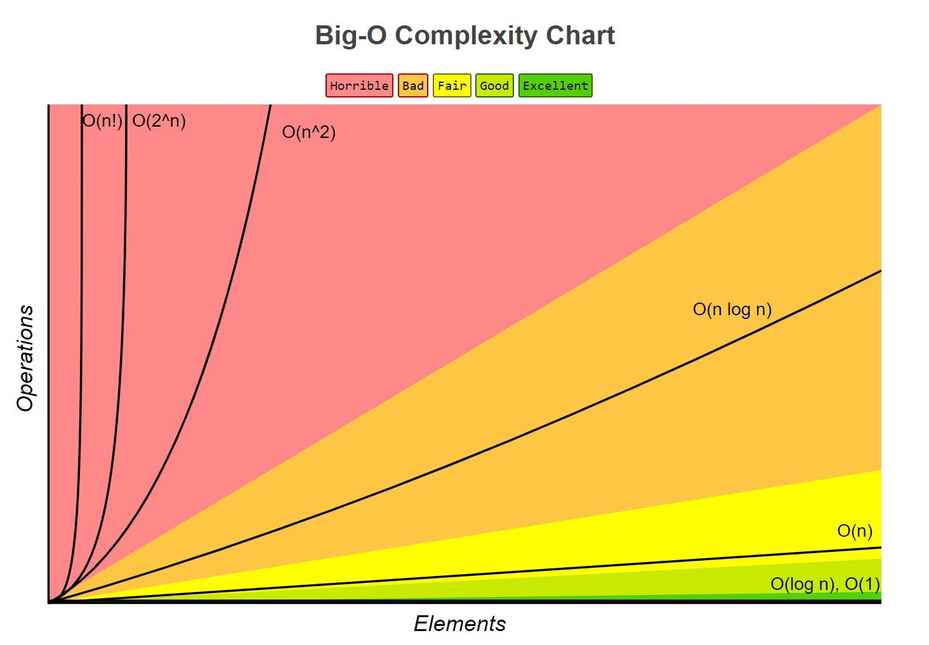

Slide 16
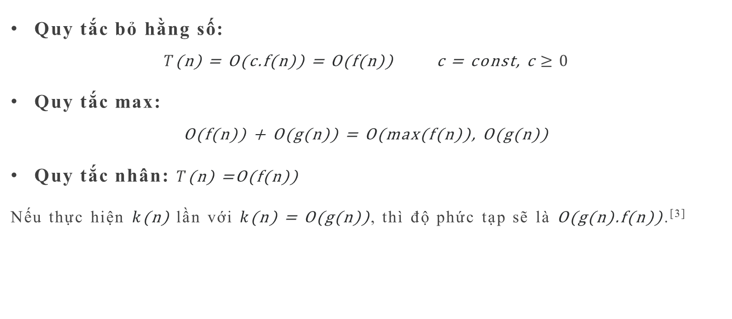
Cách tính độ phức tạp của thuật toán
Quy tắc bỏ hằng số:
$$T\text{(}\text{n}\text{) = }\text{O}\text{(}\text{c}\text{.}\text{f}\text{(}\text{n}\text{)) = }\text{O}\text{(}\text{f}\text{(}\text{n}\text{)) }\text{c}\text{ = }\text{const}\text{, }\text{c}≥0$$
Quy tắc max:
$$\text{O}\text{(}\text{f}\text{(}\text{n}\text{)) + }\text{O}\text{(}\text{g}\text{(}\text{n}\text{)) = }\text{O}\text{(}\text{max}\text{(}\text{f}\text{(}\text{n}\text{)), }\text{O}\text{(}\text{g}\text{(}\text{n}\text{))}$$
Quy tắc nhân: $T\text{(}\text{n}\text{) =}\text{O}\text{(}\text{f}\text{(}\text{n}\text{)}\text{)}$
Nếu thực hiện $k\text{(}\text{n}\text{)}$ lần với $k\text{(}\text{n}\text{)}\text{ = }\text{O}\text{(}\text{g}\text{(}\text{n}\text{))}$, thì độ phức tạp sẽ là $\text{O}\text{(}\text{g}\text{(}\text{n}\text{)}\text{.}\text{f}\text{(}\text{n}\text{))}$.^{[3]}
Notes:
Bỏ quy tắc cộng.

Slide 17
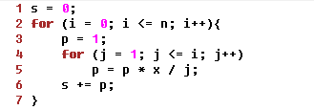
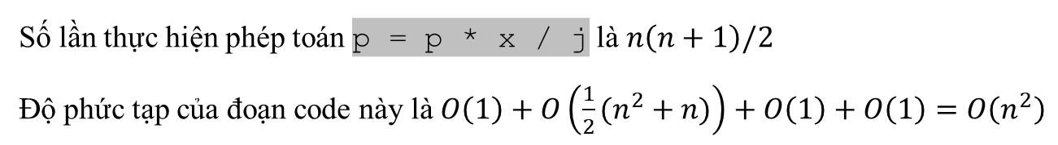
Cách tính độ phức tạp của thuật toán
Số lần thực hiện phép toán p = p * x / j là $n\left(n+1\right)/2$
Độ phức tạp của đoạn code này là $O\left(1\right)+O\left(\frac{1}{2}(n^{2}+n)\right)+O\left(1\right)+O\left(1\right)=O\left(n^{2}\right)$

Slide 18
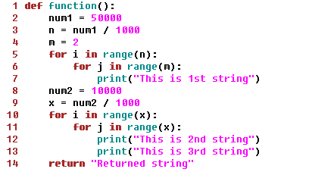
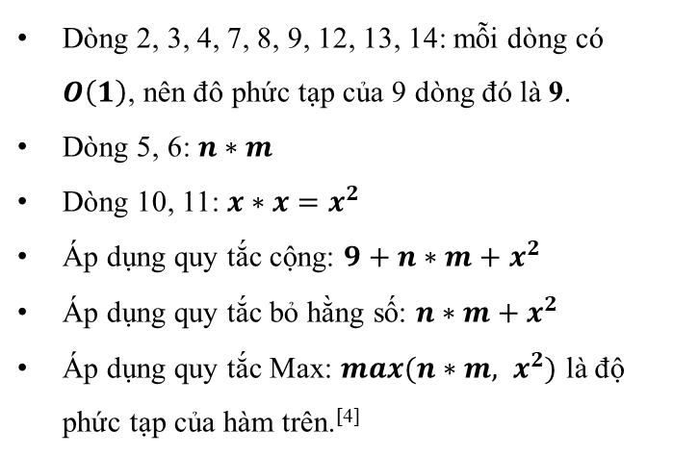
Cách tính độ phức tạp của thuật toán
Dòng 2, 3, 4, 7, 8, 9, 12, 13, 14: mỗi dòng có $O\left(1\right)$, nên đô phức tạp của 9 dòng đó là 9.
Dòng 5, 6: $n∗m$
Dòng 10, 11: $x∗x=x^{2}$
Áp dụng quy tắc cộng: $9+n∗m+x^{2}$
Áp dụng quy tắc bỏ hằng số: $n∗m+x^{2}$
Áp dụng quy tắc Max: $max⁡(n∗m, x^{2})$ là độ phức tạp của hàm trên.^{[4]}

Slide 19
Tổng quan về độ phức tạp của các thuật toán
Độ phức tạp thuật toán được dùng để đánh giá các thuật toán khác nhau từ đó chọn ra thuật toán tối ưu nhất.
Thuật toán có độ phức tạp càng cao thông thường sẽ tốn nhiều thời gian.
Việc đánh giá một thuật toán trước khi đem nó vào thực tiễn sẽ giúp tiết kiệm thời gian, tiền bạc.
Có 3 nguyên tắc cần nhớ đó là bỏ hằng số, nhân và lấy max.

Slide 20
Tài liệu tham khảo
[1] Trần Đan Thư, Nguyễn Thanh Phương, Đinh Bá Tiến, Trần Minh Triết (2018). Nhập môn lập trình, NXB Khoa học và Kỹ thuật.
[2] wikipedia.com. Độ phức tạp thuật toán.
[3] viblo.asia. Độ phức tạp của thuật toán.
[4] medium.com, Nguyễn Yên Bảo. Time Complexity - Độ phức tạp của thuật toán.
[5] stackoverflow.com, How to find time complexity of an algorithm.
[6] philipstel.wordpress.com, Determining The Complexity Of Algorithm (The Basic Part).

